Slide 1
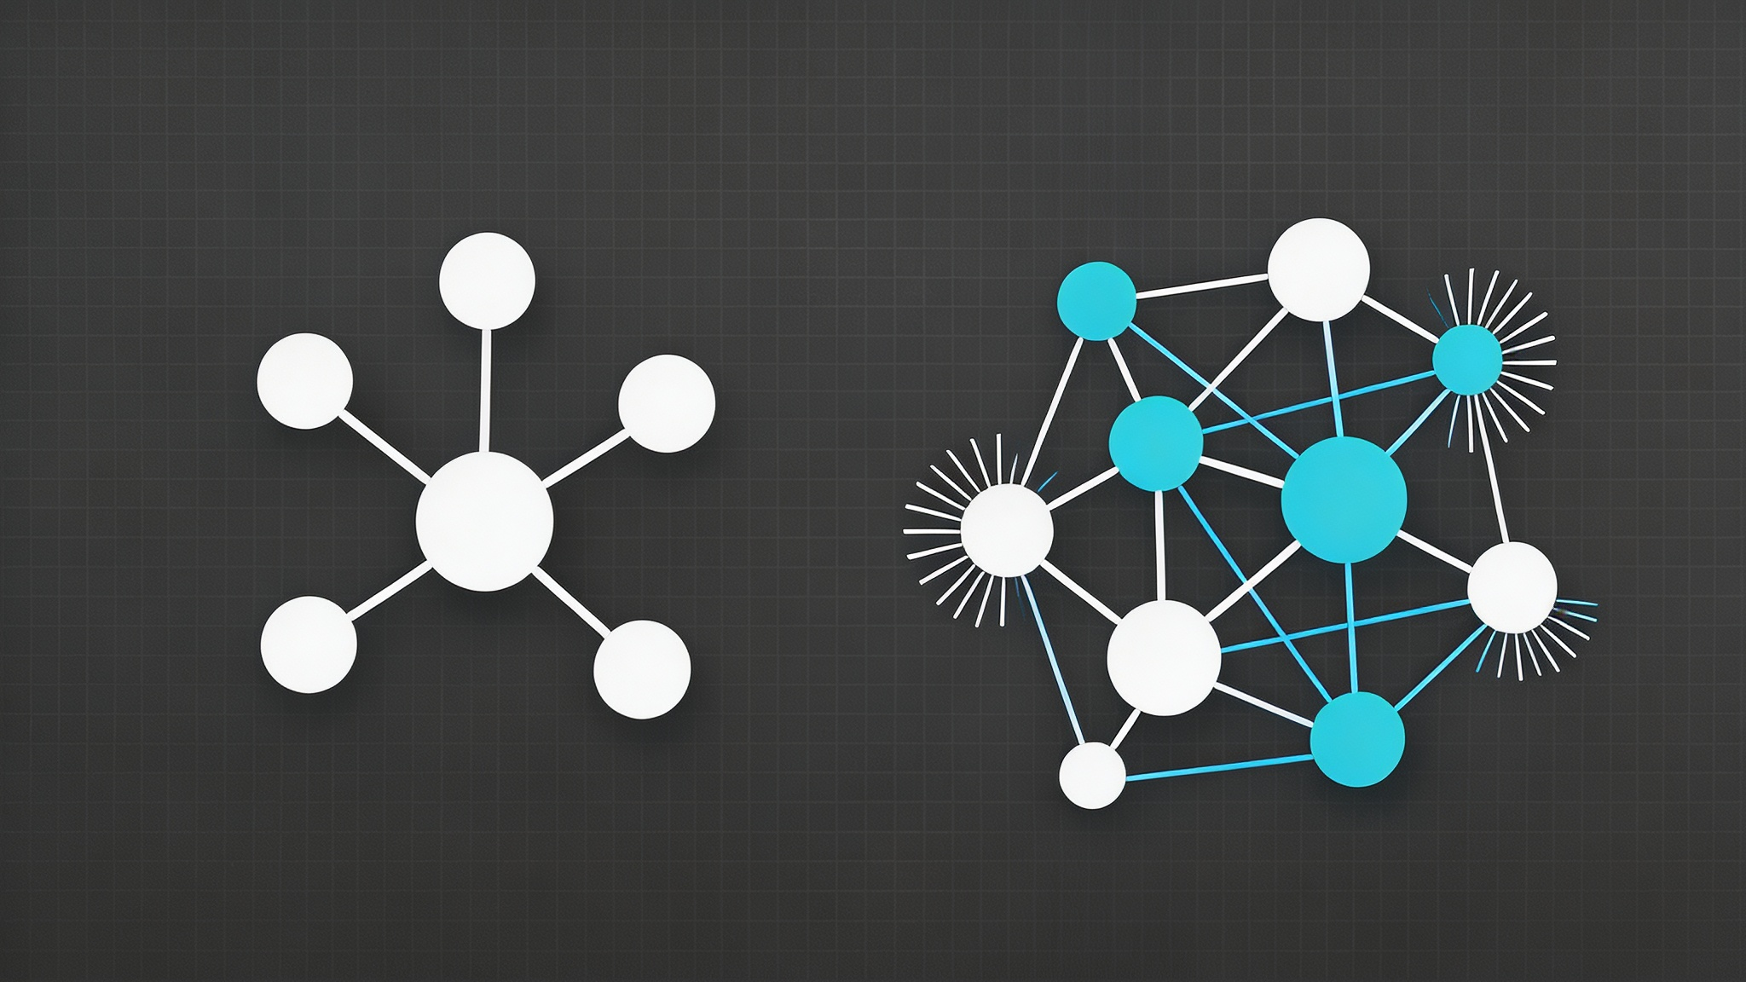
超标量处理器核心调度机制： Scoreboard vs. Tomasulo
深入解析经典动态调度算法的演进与对比
Notes:
大家好，今天我们将深入探讨超标量处理器的核心——动态调度机制。我们将聚焦于两种里程碑式的算法：Scoreboard和Tomasulo，深入解析它们的原理、演进过程以及在现代处理器中的应用。

Slide 2


本次分享议程
01
背景引入：为何需要动态调度？
04
巅峰对决：全面对比分析
02
经典算法详解：Scoreboard
05
实践案例：香山RISC-V处理器
03
现代架构基石：Tomasulo算法
06
总结与展望
学习目标
• 理解动态指令调度的核心思想与解决的问题 • 掌握Scoreboard与Tomasulo两种经典算法的工作原理
• 清晰对比两种算法的关键差异与适用场景 • 了解现代高性能处理器中动态调度的实现方式
Notes:
本次分享将分为六个部分。我们将从动态调度的背景讲起，然后分别详解Scoreboard和Tomasulo算法，进行全面对比，并结合香山处理器的案例进行分析，最后进行总结与展望。希望大家能通过本次分享，深入理解动态调度的精髓。

Slide 3




问题的提出：为什么需要动态调度？
核心痛点：在多发射处理器中，指令间的依赖关系（数据冒险）会导致流水线频繁停顿，成为限制处理器性能发挥的主要瓶颈。
RAW (写后读)
后一条指令需要读取前一条指令尚未写入的结果，导致必须等待。
WAR (读后写)
后一条指令会提前写入前一条指令需要读取的寄存器，导致数据被错误覆盖。
WAW (写后写)
两条指令无序地写入同一个寄存器，导致最终写入结果顺序混乱，逻辑错误。
静态调度 (编译器)
在编译阶段完成指令重排以减少冲突。 ⚠️ 缺点：无法处理运行时动态数据依赖，优化能力受限。
动态调度 (硬件支持)
处理器运行时实时检测依赖关系并重新排序执行。 ✅ 优势：突破静态限制，充分挖掘程序的指令级并行性。
关键结论：动态调度技术是解决流水线数据冒险、挖掘处理器并行潜力的核心方案。
Notes:
我们为什么需要动态调度？因为在多发射处理器中，指令间的数据冒险，如RAW、WAR和WAW，会导致流水线频繁停顿，严重影响性能。静态调度依赖编译器，无法处理运行时的依赖。而动态调度由硬件在运行时完成，能够挖掘编译器无法预见的并行性，是现代高性能处理器的核心。

Slide 4
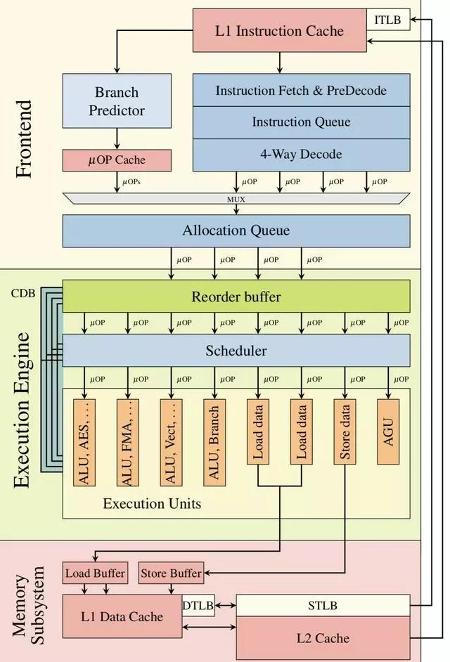



Scoreboard算法：动态调度的先驱
算法起源
1964年，由Seymour Cray设计的CDC 6600超级计算机首次实现，它是最早在硬件层面支持指令级并行的动态调度技术之一。
核心思想：集中式“记分板”
引入集中式的数据结构（Scoreboard）来集中跟踪和管理所有指令的执行状态、功能单元的资源分配，以及指令间的数据依赖关系，以此作为调度决策的依据。
优化目标
在严格保持程序原有指令顺序的前提下，检测并尽可能早地调度执行无数据依赖的独立指令，最大程度减少流水线因数据冲突而导致的停顿，提升处理器吞吐量。
Notes:
首先我们来看动态调度的先驱——Scoreboard算法。它诞生于1964年，核心思想是使用一个集中式的记分板来跟踪所有指令的状态和依赖关系，从而尽可能早地执行无依赖的指令，减少流水线停顿。

Slide 5



Scoreboard的核心组件
指令状态表
功能单元状态表
寄存器结果状态表
跟踪每条已发射但未完成的指令当前处于哪个阶段，是指令生命周期管理的基础。
记录处理器中各功能单元（如ALU、乘法器）的忙闲状态、当前操作数来源及结果寄存器信息。
核心作用是解决RAW（写后读）数据冒险。它记录了哪个功能单元将产生某个寄存器的结果，从而实现数据依赖的动态追踪。
工作流程概览
指令从取指阶段进入Scoreboard模块后，Scoreboard会实时查询并更新上述三个关键状态表，根据功能单元的可用性和数据依赖关系，智能判断并决定指令是否以及何时可以安全地进入下一个流水线阶段，实现指令级并行调度。
Notes:
Scoreboard主要通过三个表格来工作：指令状态表、功能单元状态表和寄存器结果状态表。这三个表格共同跟踪指令的执行状态、资源占用和数据依赖，从而做出调度决策。

Slide 6
Scoreboard 的四个执行阶段
01发射 (Issue)
02读操作数 (Read)
03执行 (Exec)
04写回 (Write)
🛡 检查：
结构冒险（功能单元是否空闲）和WAW冒险。
⚡️ 动作：
更新状态表，发送指令到功能单元。
🛡 检查：
RAW冒险（源操作数是否就绪）。
⚡️ 动作：
从寄存器堆读取操作数。
🛡 检查：
无特定冒险检查。
⚡️ 动作：
功能单元接收到所有操作数后，执行具体运算。
🛡 检查：
WAR冒险（是否有其他指令正在读目标寄存器）。
⚡️ 动作：
将计算结果写入寄存器堆，并释放功能单元。
Notes:
一条指令在Scoreboard中会经历发射、读操作数、执行和写回四个阶段。在每个阶段，Scoreboard都会进行严格的检查，以避免结构冒险和数据冒险，确保指令的正确执行。

Slide 7


Scoreboard工作示例：处理RAW与WAR冒险
指令序列
执行流程分析
关键观察
•发射阶段：三条指令依次发射，Scoreboard记录寄存器状态。
•RAW阻塞：ADD.D因读取F0，被Scoreboard阻塞在“读操作数”阶段，直到DIV.D完成。
•WAR阻塞：SUB.D要写入F8，但ADD.D还需读取F8，因此被阻塞在“写回”阶段入口。
•解除阻塞：ADD.D完成后，F8被释放，SUB.D的写回才被允许。
Scoreboard 机制能够有效保障指令执行的正确性，并解决了RAW数据冒险的问题。
但局限性在于： 它对WAR冒险采取了过于保守的策略。即便两条指令并不真正冲突，也会强制插入不必要的等待周期，限制了处理器的指令级并行（ILP）性能。
DIV.D F0, F2, F4 // 浮点除法，耗时较长
ADD.D F6, F0, F8 // 数据RAW冒险 (依赖F0)
SUB.D F8, F10, F12 // 反相关WAR冒险 (F8)
Notes:
我们来看一个例子。这里有三条指令，ADD依赖于DIV的结果（RAW），而SUB又与ADD存在WAR冒险。Scoreboard会让ADD等待DIV完成，同时让SUB等待ADD读取完操作数。虽然保证了正确性，但SUB被不必要地延迟了，这暴露了Scoreboard的局限性。

Slide 8


Scoreboard：开创性的设计与固有的局限
核心优势
主要局限
• 实现相对简单：集中式控制逻辑设计直观，便于硬件工程师理解与实现。
• 硬件开销较小：相比Tomasulo算法等后续架构，无需大量的缓冲器和复杂的广播网络。
• 挖掘一定ILP：能够在一定程度上检测并缓解数据冒险，提升指令级并行度。
• 软件透明性：完全由硬件逻辑实现调度功能，无需编译器进行额外的代码优化。
• 冒险解决不彻底：无法有效处理WAR与WAW冒险，只能通过延迟写回的保守策略，降低了执行效率。
• 集中式控制瓶颈：所有指令的调度与发射决策都依赖单一Scoreboard，限制了发射的宽度与频率。
• 通信依赖寄存器：功能单元计算结果必须先写回寄存器堆才能被读取，增加了不必要的数据延迟。
• 可扩展性不足：受限于集中式结构，难以扩展以适应现代宽发射超标量处理器的性能需求。
Notes:
总结一下Scoreboard的优缺点。它的优点是实现简单、硬件开销小，且不需要软件的配合。但缺点也很明显：它无法有效解决WAR和WAW冒险，集中式控制单元容易成为性能瓶颈，而且可扩展性很差，难以应用到现代宽发射处理器中，这也是后来它被Tomasulo算法取代的主要原因。

Slide 9
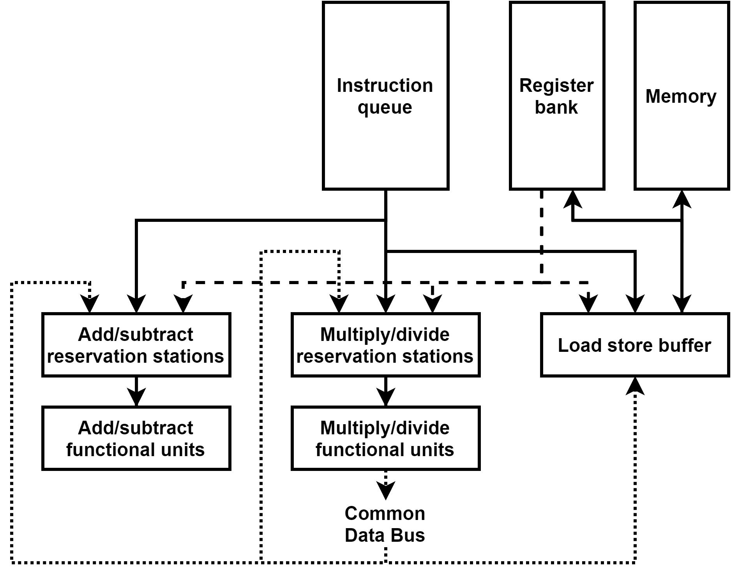


Tomasulo算法：乱序执行的革命
▍ 起源1967年，IBM为 System/360 Model 91 浮点运算单元设计的经典动态调度算法，旨在解决早期流水线处理器的性能瓶颈。
▍ 核心思想突破集中式控制限制，引入寄存器重命名与分布式控制逻辑，高效解决了Scoreboard算法的局限性，实现高吞吐的指令级并行(ILP)。
寄存器重命名
彻底消除WAR和WAW数据冒险，打破假相关。
保留站 (RS)
分布式指令缓冲区，独立缓存操作数，实现异步执行。
公共数据总线 (CDB)
广播计算结果，实现多单元同时读取，降低通信开销。
Notes:
为了解决Scoreboard的问题，Tomasulo算法应运而生。它通过三大关键创新——寄存器重命名、保留站和公共数据总线，实现了分布式控制，彻底解决了Scoreboard的瓶颈，是现代乱序执行架构的基石。

Slide 10
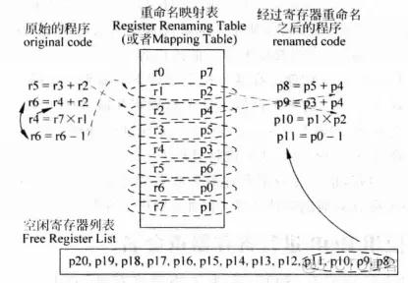



核心创新①：寄存器重命名
问题根源：命名冲突
指令级并行(ILP)中的WAR和WAW冒险，本质上不是数据依赖，而是逻辑寄存器数量不足导致的名字冲突。
解决方案：物理化与动态映射
•引入PRF：扩充核心内部的物理寄存器堆(Physical Register File)，数量远大于架构可见的逻辑寄存器。 •建立RAT：通过寄存器别名表(Register Alias Table)实时记录逻辑寄存器到物理寄存器的动态映射关系。
图示：逻辑寄存器 (Architected) 到物理寄存器 (Physical) 的动态映射机制
彻底消除名字相关冒险
将对同一个逻辑寄存器的读写操作，透明地指向不同的物理寄存器，从硬件层面消除了WAR和WAW冒险。
Notes:
Tomasulo算法的第一个核心创新是寄存器重命名。它的原理是为每个逻辑寄存器分配一个唯一的物理寄存器，从而彻底消除了因寄存器名冲突导致的WAR和WAW冒险。这是挖掘更多并行性的关键。

Slide 11
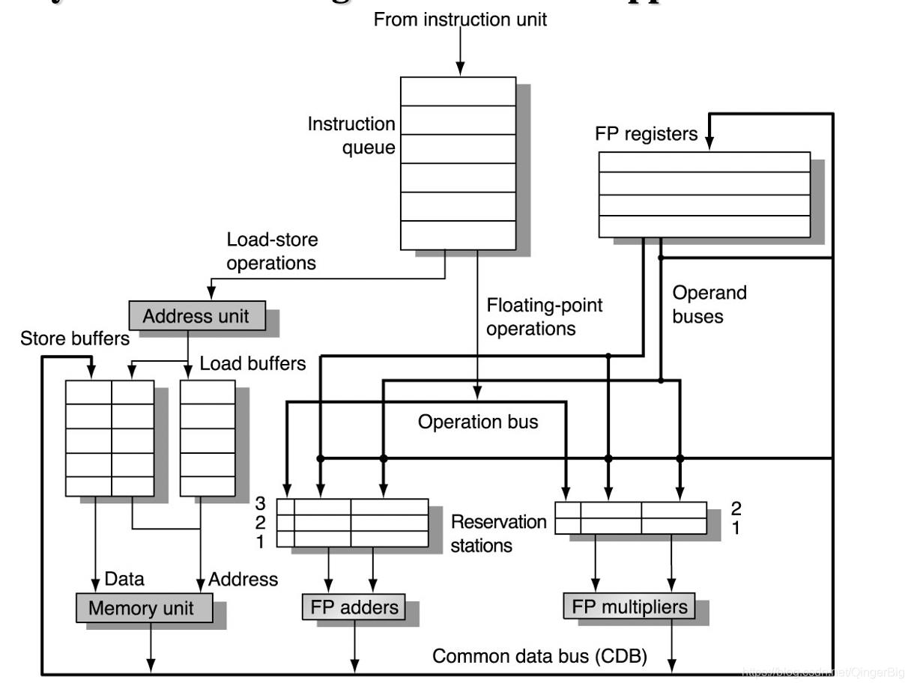

核心创新②：保留站与CDB
保留站 (Reservation Station, RS)
• 位置：每个功能单元前都配备一组保留站，作为指令缓冲池。
• 功能：缓存等待执行的指令及其操作数。一旦操作数就绪即出发执行，实现了分布式控制，消除了集中瓶颈。
公共数据总线 (Common Data Bus, CDB)
• 广播机制：运算结果直接广播给所有等待它的保留站、寄存器堆和ROB。
• 核心优势：建立高效的“生产者-消费者”模型，结果直传，绕过寄存器堆，大幅减少延迟。
图示：保留站与CDB协同工作逻辑
结果在功能单元与等待指令间的直接传输示意
Notes:
第二个核心创新是保留站和公共数据总线（CDB）。保留站实现了分布式控制，消除了集中瓶颈。而CDB则通过广播机制，让运算结果可以直接传递给需要它的指令，无需经过寄存器堆，极大地提升了效率。

Slide 12




Tomasulo的执行流程
01 发射 (Issue)
动作：进行寄存器重命名，将指令发送到相应功能单元的保留站，消除名相关冲突。
02 执行 (Execute)
检查：保留站中的所有源操作数是否都已就绪？ 动作：一旦就绪，指令从保留站进入功能单元，开始并行执行。
03 写结果 (Write Result)
动作：将运算结果和目标物理寄存器编号，通过公共数据总线 (CDB)广播给所有等待该数据的保留站与重排序缓冲。
04 提交 (Commit)
机制：通过重排序缓冲区 (ROB)确保指令按程序原序对架构状态进行写回，以支持精确异常的处理。
Notes:
Tomasulo算法的执行流程也分为四个阶段：发射、执行、写结果和提交。在发射阶段进行寄存器重命名，执行阶段由分布式的保留站调度，写结果阶段通过CDB广播，最后通过ROB按序提交，保证了正确性和高性能。

Slide 13

Tomasulo工作示例：WAR冒险的消除
指令序列 (Instruction Sequence)
执行流程分析 (Execution Flow)
DIV.D F0, F2, F4// F0 → P1 (目标重命名)
ADD.D F6, F0, F8// F6 → P2; 等待 P1 结果
SUB.D F8, F10, F12// F8 → P3 (目标重命名)
注：F代表逻辑寄存器，P代表保留站/ROB中的物理寄存器
1.DIV.D指令发射：目标逻辑寄存器 F0 被重命名为物理寄存器 P1。
2.ADD.D指令发射：目标 F6 重命名为 P2。其源操作数 F0 已映射至 P1，故需等待 P1 的计算结果。
3.SUB.D指令发射：目标 F8 被重命名为 P3。其源操作数 F10/F12 均就绪，因此立即开始执行。
✨ 关键结论：WAR冒险被彻底消除！SUB.D 指令写入的是新的 P3，与 ADD.D 指令读取的旧 F8 完全独立，无需等待。三条指令实现了高效并行。
Notes:
我们再来看同一个例子。在Tomasulo算法中，`SUB`指令的目标寄存器F8被重命名为一个新的物理寄存器P3。因此，它不再需要等待`ADD`指令，可以立即开始执行。WAR冒险被彻底消除，性能得到了显著提升。

Slide 14

Tomasulo：高性能的代价与回报
核心优势
潜在挑战
彻底消除WAR和WAW冒险
通过寄存器重命名技术，打破了数据依赖的限制，最大化挖掘指令级并行性(ILP)。
硬件逻辑复杂度极高
保留站、CDB、ROB与寄存器重命名等模块交织，控制逻辑非常复杂，极易出现设计漏洞。
分布式控制，可扩展性强
功能单元的独立性设计，让处理器能更轻松地扩展到多发射、超标量甚至多线程架构。
巨大的芯片面积与功耗开销
需要大量的物理寄存器、保留站条目和复杂的比较电路，这直接转化为高昂的芯片成本与功耗。
高效的结果传播与低延迟
利用公共数据总线(CDB)广播结果，实现结果的快速转发，大幅减少等待时间。
CDB 可能成为性能瓶颈
在极高并行度的场景下，单条CDB总线可能会成为结果广播的争用热点，限制吞吐率。
支持乱序执行与精确异常
配合重排序缓冲(ROB)，既能实现指令的乱序执行，又能保证指令按序提交，满足现代OS要求。
漫长的设计与验证周期
复杂的异步与并发逻辑使得处理器的功能验证变得极具挑战，拉长了产品上市的时间。
Notes:
总结一下Tomasulo算法的优缺点。它的优点是能彻底消除WAR和WAW冒险，可扩展性好，性能高。但缺点是硬件复杂度和开销都非常巨大，设计和验证周期长。这是一种用硬件换取性能的典型设计。

Slide 15

Scoreboard vs. Tomasulo 核心特性对比
Scoreboard 算法 (基础方案)
Tomasulo 算法 (现代标准)
🎯 核心思想：集中式指令与数据跟踪
🔄 寄存器重命名：❌ 不支持，依赖编译优化
⚠️ 冒险处理：仅解决部分RAW冒险，不支持WAR/WAW
⚙️ 控制方式：单一集中控制器调度
📉 硬件开销：复杂度低 / 面积开销小
📈 可扩展性：差，难以适应多发射结构
🚀 ILP挖掘：受限于程序顺序和寄存器依赖，能力有限
💻 现状：已淘汰，仅作为理论基础
🎯 核心思想：分布式Reservation Station + 公共数据总线(CDB)
🔄 寄存器重命名：✅ 硬件动态重命名，核心优势
⚠️ 冒险处理：彻底解决 RAW, WAR, WAW 三类数据冒险
⚙️ 控制方式：去中心化，各功能单元自治
📉 硬件开销：复杂度高 / 面积开销大
📈 可扩展性：优秀，支持大规模多发射处理器
🚀 ILP挖掘：能充分挖掘程序指令级并行潜力
💻 现状：所有现代高性能CPU乱序执行的基石
关键结论：Tomasulo算法通过引入硬件寄存器重命名和分布式Reservation Station控制，解决了Scoreboard算法的局限性，成为了现代高性能乱序执行处理器的标准架构方案。
Notes:
现在我们来全面对比一下这两种算法。
左侧是Scoreboard算法，它是动态调度的先驱，优点是结构简单，硬件开销小，但受限于没有寄存器重命名机制，无法处理WAR和WAW冒险，且采用集中式控制，扩展性较差，在现代处理器中已基本被淘汰。
右侧是Tomasulo算法，这是目前所有高性能处理器的基石。它最大的创新在于引入了寄存器重命名和分布式的Reservation Station，不仅彻底解决了三种数据冒险，还支持更好的并行度挖掘和可扩展性。虽然它带来了更高的硬件复杂度和面积开销，但换取了巨大的性能提升。
因此，结论非常明确：在追求极致性能的现代处理器架构中，Tomasulo算法是唯一的选择。

Slide 16
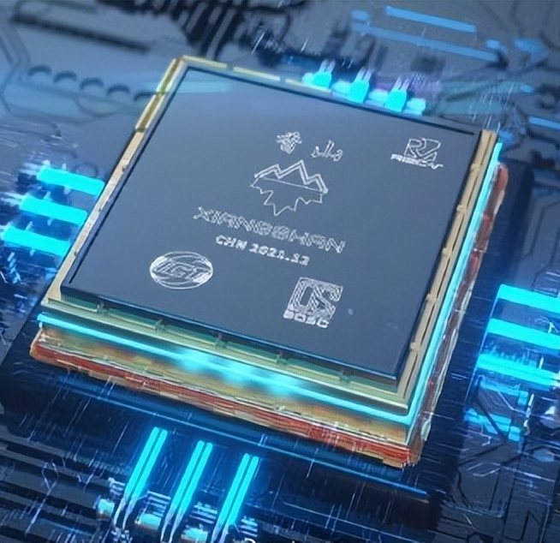
案例研究：香山南湖架构的Tomasulo实现
背景：香山 (XiangShan) 是一款由中科院计算所主导开发的高性能开源 RISC-V 处理器。其“南湖 (Nanhu)”微架构版本，核心计算单元采用了经典的Tomasulo 动态调度算法，以实现高吞吐率的乱序执行能力。
发射宽度 (Issue Width)
4 条指令 / 周期
重排序缓冲区 (ROB)
256 项 (Entries)
物理寄存器堆 (PRF)
192 (Int) + 192 (FP)
保留站 (Reservation Stations)
32 (Int) + 24 (FP)
公共数据总线 (CDB) ：4 条 （支持高并发广播）
Notes:
开源的香山处理器就是Tomasulo算法的一个现代实践。它的南湖架构采用了4发射的乱序执行核心，拥有256项的ROB，大量的物理寄存器和保留站，以及4条CDB。这些设计都是为了充分发挥Tomasulo算法的性能潜力，以支持高性能的通用计算需求。

Slide 17


香山Tomasulo实现的设计亮点
分层式保留站设计
多CDB架构
将整数和浮点指令的保留站分离，提高了整体的资源利用率，并大幅提升了指令分发的并行效率。
创新性地采用4条独立的公共数据总线（CDB），有效缓解了总线带宽瓶颈，是处理器实现4发射高吞吐率的关键架构基础。
物理寄存器堆优化
精确异常处理
将整数与浮点物理寄存器堆物理分离，并配合读写端口分区设计，在降低电路设计复杂度的同时，显著降低了功耗。
集成大型重排序缓冲器（ROB）以确保指令最终按程序顺序提交，完美支持精确异常检测和外部中断响应。
Notes:
香山的Tomasulo实现有很多设计亮点。比如分层式的保留站设计、多CDB架构、物理寄存器堆的优化以及精确的异常处理。这些优化都是为了在性能、面积和功耗之间取得良好的平衡。

Slide 18



从Scoreboard到Tomasulo：乱序执行的演进之路
动态调度技术
Scoreboard 算法
Tomasulo 算法
解决指令间的依赖关系，挖掘指令级并行性 (ILP) 的关键手段，让处理器不再按序等待。
乱序执行的开山之作，但受限于集中式控制架构，无法有效处理 WAR/WAW 冒险，可扩展性较弱。
现代乱序执行基石。三大创新：寄存器重命名、分布式保留站、公共数据总线 (CDB)，彻底解决了Scoreboard的缺陷。
核心差异对比
“香山” 开源处理器实践
Tomasulo在冒险处理能力、可扩展性和性能潜力上全面超越Scoreboard。但为了换取更高的并行度，其设计也引入了更高的硬件复杂度与面积开销。
作为一款追求高性能的开源 RISC-V 处理器核，“香山”采用了基于 Tomasulo 架构的乱序流水线设计，充分证明了该算法仍是现代高性能处理器设计的主流选择。
Notes:
总结一下，从Scoreboard到Tomasulo，我们看到了乱序执行技术的演进之路。Scoreboard是开创性的第一步，但存在固有缺陷。Tomasulo通过寄存器重命名和分布式控制等创新，全面超越了Scoreboard，成为现代高性能处理器的基石。香山的实践也证明了这一点。

Slide 19


进阶思考与拓展
深度思考 · 核心追问
拓展视野 · 技术延伸
资源受限场景的算法抉择 在低功耗IoT设备或嵌入式芯片中，Scoreboard 相比 Tomasulo 算法在硬件成本与功耗上有何优势？在什么场景下它反而是更优解？
Tomasulo 算法的架构演进 探索从经典的纯 Tomasulo 架构，到现代高性能处理器中融合了重排序缓冲器（ROB）、分支预测与推测执行的流水线演变。
ROB 大小的物理极限 现代处理器的乱序执行窗口（ROB）为何鲜有超过512项的设计？限制其规模进一步扩大的瓶颈是面积、功耗还是延迟？
寄存器重命名的工程实现 对比分析“基于重命名映射表 (RAT)”与“基于交换 (Exchange)”两种主流策略在延迟与复杂度上的区别。
SMT 与乱序执行的协同 超线程（SMT）技术是如何与 Tomasulo 算法的保留站、ROB 等模块结合，最大化利用处理器资源并提升整体吞吐量的？
访存指令的依赖预测机制 深入研究 Store/Load 队列 (SLQ) 如何高效处理 Load 与 Store 指令间的地址依赖，解决乱序执行中的“内存墙”问题。
Notes:
最后，留给大家几个进阶思考题和拓展阅读方向。
首先是思考题：在低功耗IoT设备这种资源受限的场景下，Scoreboard相比Tomasulo可能有独特的优势，这背后的取舍值得思考。另外，现代处理器的乱序窗口很少超过512项，限制它的是面积、功耗还是延迟？以及SMT超线程技术是如何与Tomasulo算法结合，进一步压榨处理器性能的？这些都是很好的切入点。
在拓展阅读方面，推荐大家关注Tomasulo算法的现代演进，了解寄存器重命名的不同实现方式，以及处理器如何处理复杂的内存指令依赖，这些内容将帮助大家更全面地理解现代CPU的工作原理。

Slide 20
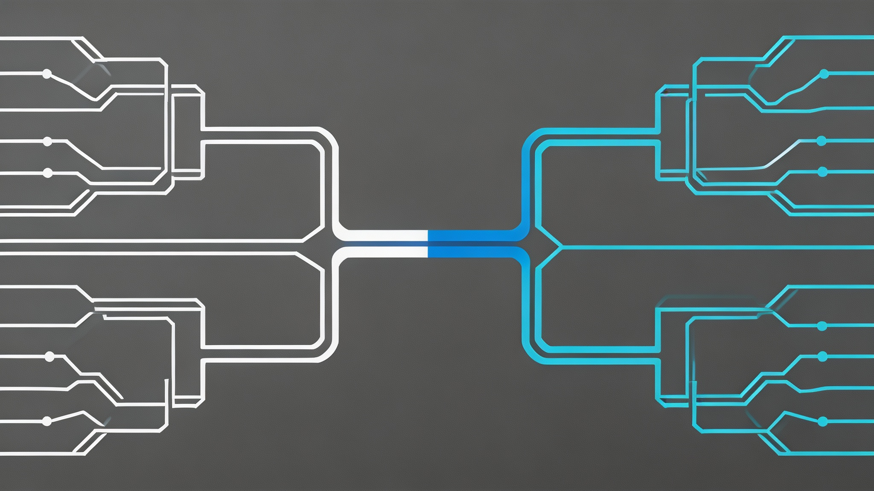
Q & A
感谢聆听！
THANKS FOR LISTENING
Notes:
我的分享到此结束，感谢大家的聆听。现在是问答环节，欢迎大家提问交流。

